Slide 1
Realidade Aumentada
na Educação
Introdução à Multimídia – Cin - UFPE
André Ricardo - arrr
Marina Alecrim - macn
Sara Brito – scrb2
Tarcísio Coutinho – tcs5
Thaís Melise - tmlp

Slide 2
Roteiro
Realidade da Educação do Brasil
O que é RA?
Vantagens de RA na Educação
Campos de Ensino com RA

Slide 3
Realidade da Educação do Brasil
Dificuldade de concentração dos aluno na sala de aula
Dificuldade de assimilar conceitos abstratos
Dificuldade de vivenciar na prática os conceitos vistos na teoria
Notes:
Propiciar a imersão do aluno na aula e tornar mais eficiente o aprendizado é um desafio vivenciado por educadores no mundo inteiro.
Por parte dos alunos existe uma maior dificuldade em conceber conceitos que envolvem mundos não usuais.

Slide 4
Realidade da Educação do Brasil
Ferramentas utilizadas atualmente para lecionar:
  Livros
  Apresentação em Slides
  Quadro negro, branco ou lousa
  Internet
Notes:
as principais técnicas utilizadas no ensino atualmente pecam pela falta de interatividade com o aluno

Slide 5
Realidade da Educação do Brasil
Livro
  Desvantagens:
    Seu peso influencia em muitos alunos não quererem levá-lo a aula
    Só os objetos representados em duas dimensões
    Se degrada rapidamente
    Seu tipo de linguagem pode dificultar o aprendizado
    Não há possibilidade de interação com ele
Notes:
- O peso do livro influi em muitos alunos não querer levá-lo para as aulas.
- Na disciplina de química, por exemplo, é necessária a visualização de figuras não planas, o que não é possível através de livros.
- Estes se degradam com o passar do tempo, sendo bem cuidados ou não.
O tipo de linguagem utilizada no livro pode dificultar a aprendizagem de quem o utiliza.
O livro formula as suas próprias perguntas, ou seja, não há a possibilidade dos alunos interagirem de forma a formular suas próprias.

Slide 6
Realidade da Educação do Brasil
  Quadro negro, branco ou lousa
  Desvantagens:
    Muito tempo das aulas gasto na escrita de informações
    Ilustrações dependem da habilidade artística do professor
    Objetos representados apenas em duas dimensões
    Os alunos precisam copiar caso queiram estudar o conteúdo visto na aula
Notes:
Quadros:
- O tempo necessário à escrita no quadro é grande se comparado á utilização de apresentação de slides ou quadros inteligentes.

Slide 7
Realidade da Educação do Brasil
  Apresentação em Slides
  Desvantagens:
    Falta de interação
  Internet
  Desvantagens:
    As fontes podem não ser confiáveis
    Falta de didática para ensinar
Notes:
Slides:
- Pode haver uma falta de interação dos alunos pela aula, visto que o material da aula já esteja pronto;
- Dependência da tecnologia, pois é necessário um conhecimento mínimo de como utilizar tais ferramentas para conseguir manuseá-las;
Custo, já que materiais tecnológicos não são tão acessíveis às escolas públicas brasileiras.
Internet:
- Existe a barreira do preço que faz com que a Internet não seja tão acessível assim para boa parte da população.
- O analfabetismo tecnológico que pode ser definido como a incapacidade de dominar conteúdos de informática, causada pela exclusão digital.

Slide 8
O que é Realidade Aumentada ?
Sobreposição de objetos virtuais num ambiente real
Os objetos virtuais são gerados por computador
Utilização de dispositivos tecnológicos para que a sobreposição aconteça
  Monitores
  Óculos
  Capacetes
Notes:
Realidade Aumentada é a sobreposição de objetos virtuais gerados por computador num ambiente real, utilizando para isso algum dispositivo tecnológico (Kirner, 2004).
- Um sistema que suplementa o mundo real com objetos virtuais gerados por computador, parecendo coexistir no mesmo espaço, combinando objetos reais e virtuais no ambiente real.

Slide 9
O que é Realidade Aumentada ?
  Executa interativamente em tempo real
  Alinha objetos reais e virtuais entre si
  Aplica-se a todos os sentidos, incluindo audição, tato e força e cheiro
  Os objetos virtuais possuem três dimensões
Notes:
Além de combinar objetos reais e virtuais no ambiente real, a realidade virtual...

Slide 10
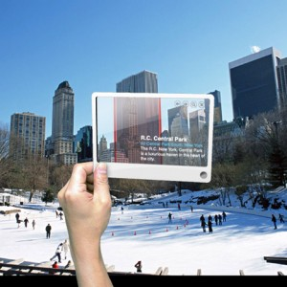
O que é Realidade Aumentada ?
  Permite a imersão do usuário no ambiente aumentado
Notes:
http://www.ckirner.com/paginas/flar-teste/Controheli6.html

Slide 11
Demonstração de RA
http://www.ckirner.com/paginas/flar-teste/Controheli6.html

Slide 12
Vantagens da RA na educação
Geração de exemplos de forma mais prática, objetiva e visual
Incentiva a curiosidade e/ou interesse dos alunos (motivação)
Tornar envolvente a recapitulação dos conceitos vistos em aula
Notes:
Mais interesse dos alunos, mais aprendizado
Motivação dos estudantes e usuários
Grande poder de ilustração e detalhes
Suporte a visualização de objetos distantes
Permite realização de experimentos virtuais sem precisar de recursos e é possível repeti-las facilmente
Requer que os participantes estejam ativos
Provendo igual oportunidade de comunicação aos estudantes através de representações

Slide 13
Vantagens da RA na educação
Ferramenta
  Interativa
  Uso simples
  Necessita de pouco treinamento
  Grande poder de ilustração e detalhes (Pelos objetos serem 3D)
Reduzir custos
  Pode ser replicada
  Diminui a necessidade de laboratórios
Notes:
RA também pode reduzir custos, pois pode ser replicada e promover a redução de necessidade de uso de laboratórios de química, física, biologia e matemática.
o problema por trás dessa questão de utilizar RA em salas de aula é que os recursos ainda não estão disponíveis para serem usados.
(professor não sabe (nem precisa saber) programar)

Slide 14
Vantagens da interface apresentada pela RA
  Conhecimento do mundo físico pode ser utilizado para manipulação de informações através de experiências próximas ao real
  RA oferece uma oportunidade de melhor compreender o objeto de estudo
  Proporciona teoria e experimentação prática do conteúdo
Notes:
Um grande benefício oferecido pela interface apresentada pela realidade aumentada é que o conhecimento intuitivo do usuário a respeito do mundo físico pode ser utilizado para manipular o ambiente virtual, possibilitando ao usuário a manipulação de informações através de experiências próximas do real.
Dessa forma, RA tem potencial para propiciar um ambiente de educação e/ou treinamento como um processo de exploração, descoberta, observação e construção e uma nova visão do conhecimento, oferecendo ao aprendiz a oportunidade de melhor compreender o objeto de estudo. Esta tecnologia, portanto, tem potencial de colaborar tanto proporcionando a teoria como também a experimentação prática do conteúdo em questão.

Slide 15
Campos de Ensino de RA
  Medicina
  Indústria
  Matemática
  Física
  Química
  Acessibilidade (deficientes auditivos)
  Música
  Entre outras áreas
Notes:
Experiências de utilização de sistemas que utilizam técnicas de Realidade Aumentada têm sido desenvolvidas e aplicadas nos mais diversos campos de ensino, desde Medicina, indústria e aplicativos para Matemática básica, experimentos virtuais de Óptica Geométrica e até simulações de circuitos integrados.

Slide 16
Aplicações de RA em Medicina

Slide 17
Medicina
A cada ano morrem mais pessoas por erros médicos do que por outras causas
As razões principais:
  Inexperiência de iniciantes
  Inexperiência de especialistas com novas técnicas
  Situações médicas raras
  Uma grande deficiência é a falta de investimento em educação e treinamento
  Acredita-se que a Realidade Aumentada pode contribuir nesse ponto
Notes:
Segundo um artigo de 1999 intitulado “To Err is Human” do Institute of Medicine of National Academy of Science, a cada ano, pessoas morrem mais de erros médicos do que de acidentes no trânsito, câncer de mama ou AIDS. Dentre as muitas razões, abaixo estão as principais:
- A inexperiência de iniciantes
- A inexperiência de especialistas com novas técnicas
- Situações médicas raras
Entretanto, uma grande deficiência encontrada foi falta de investimento em educação e treinamento médico. Acredita-se que a realidade aumentada pode ter uma significativa parcela de contribuição.

Slide 18
Medicina
A tecnologia de RA oferece um recurso ímpar para o ensino e treinamento de estruturas anatômicas
Com RA é possível explorar repetidamente as estruturas, o que seria inviável fisicamente
Aparelhos baseados em RA reduzem o custo de treinamento e reduzem riscos cirúrgicos
Há uma grande proximidade com casos reais por isso tem atraído pesquisadores e profissionais
Notes:
De fato, a Medicina e outras áreas de saúde associadas têm se beneficiado dos avanços tecnológicos apresentados pela Realidade Aumentada. Pesquisadores acreditam que esta tecnologia fornece um recurso ímpar para o ensino e treinamento de estruturas anatômicas (da anatomia humana).
Com Realidade Aumentada é possível ao aprendiz poder explorar repetidamente as estruturas de interesse, separando-as ou agrupando-as com as mais diferentes formas de visualização, imersão e exploração. Isto seria, obviamente, impossível com um paciente vivo e economicamente inviável de ser mantido com cadáveres em escolas de Medicina.
É importante destacar, que estes aparelhos baseados em RA não só reduzem o custo de treinamento de cirurgiões, mas também reduzem os riscos cirúrgicos dos pacientes. Atualmente existe um crescente uso de Realidade Aumentada na Medicina. Esta área de aplicação tem atraído vários pesquisadores e profissionais de Medicina, devido à proximidade que a mesma proporciona de casos reais. Um exemplo que pode ser citado é o sistema de neurocirurgias onde os cirurgiões podem planejar, treinar e simular toda a cirurgia, antes de efetivamente executá-la sobre o paciente.

Slide 19
Medicina
Dificuldades encontradas:
  Variação na anatomia de modelos
  Propriedade dos materiais de cada órgão
  Geração de modelos mais fotorealísticos
Notes:
Dificuldades encontradas:
- Variação na anatomia dos modelos – órgãos e patologias em dois diferentes pacientes não são, geralmente, iguais. Sendo importante o desenvolvimento de técnicas de adequação em relação ao perfil de cada paciente;
- Propriedade dos materiais de cada órgão – cada órgão do corpo possui material e constituição diferentes. Daí a importância de se modelar situações típicas de cada órgão com um grau de realismo suficiente para providenciar um treinamento cirúrgico eficiente;
- Geração de modelos mais fotorealísticos – o custo de renderizar polígonos aumenta exponencialmente com a complexidade dos modelos, mostrando uma dificuldade em modelar fielmente os órgãos do corpo humano.

Slide 20
Medicina
Exemplo:
    EVI - Easy Visualization In-Situ
Notes:
Um sistema de apoio a casos de traumatologia e cirurgia ortopédica (EVI – Easy Visualization In-Situ). Com pequenos marcadores retro-reflexivos anexados ao pé do paciente e com a utilização da técnica vídeo see-through, o usuário poderia escolher o modo de visualização de uma tomografia computadorizada do pé do paciente. Este sistema ainda inspirou o desenvolvimento de treinamentos de cirurgias usando esta tecnologia.

Slide 21
Medicina
  Exemplo:
Notes:
Outro exemplo que pode ser citado é o sistema de neurocirurgias onde os cirurgiões podem planejar, treinar e simular toda a cirurgia, antes de efetivamente executá-la sobre o paciente.

Slide 22
Aplicações de RA na Indústria

Slide 23
Indústria
A RA ainda está em estágio embrionário nessa área
Exemplos de aplicação de RA na indústria:
  Manutenção de motores
  Projeto colaborativo de engenharia
Notes:
Várias são as áreas de aplicação de realidade aumentada nos vários ramos da indústria. As áreas que merecem destaque são a área de petróleo e gás. Os trabalhadores da indústria petrolífera, como geólogos, geofísicos e engenheiros, confirmam a facilidade de trabalhar com modelos em 3D dos reservatórios em estudo. Esses modelos são normalmente grandes e complexos e construídos a partir de informações de muitas fontes diferentes.
Com relação à Realidade Aumentada, podemos afirmar que o seu uso na indústria, como forma de treinamento, encontra-se ainda de forma embrionário (Regenbrecht et. al 2005 ). Iniciativas tais como manutenção de motores (Figura 1), onde o diagnóstico de um problema pode ser visualizado e previamente tratado em uma peça virtual do motor ou em um projeto colaborativo de engenharia, onde vários engenheiros, de departamentos diferentes, participam previamente da construção de uma peça – fato este colaborativo por natureza, uma vez que o processo de tomada de decisões é muito complexo para repousar nas mãos de uma única pessoa (Figura 2) – são exemplos de sucesso de primeiras tentativas de uso de RA na Indústria.

Slide 24

Indústria
Engenharia mecânica
  Visualizar com óculos ou com projetor
      partes do motor
      Temperatura
      Nível de óleo

Slide 25
Indústria
Outro exemplo de aplicação
Notes:
Como exemplo, podemos citar a dificuldade de inicializar pessoas no processo de aprender a dirigir um carro. Além de adquirir experiência em manipular o volante estando atento às situações da estrada e ainda aos sinais de trânsito, o aprendiz pode ainda deparar com situações inesperadas (bolas, crianças, deslizamento de terra, má ultrapassagens por outros motoristas etc.) que muitas vezes não são detectados a tempo, apesar da variedade de sensores encontrados em carros mais caros e modernos. Assim, pesquisadores têm desenvolvido sistemas que criam estas situações reais através do uso de Realidade Aumentada. Como mostra a Figura 1, o aprendiz de direção e seu instrutor estão munidos de capacetes HMD dirigindo numa estrada real. Enquanto isso, computadores instalados no carro criam situações de emergência como a da criança correndo repentinamente na frente do carro Figura 2.
Relatos dos fabricantes têm mostrado que os aprendizes têm comportado de maneira semelhante quando comparado com situações reais, demonstrando assim a eficiência em se aumentar conteúdos com RA em ambientes de aprendizagem.

Slide 26
Aplicações com RA para acessibilidade

Slide 27
Educação de deficientes auditivos
Sinais - mãos e expressões faciais
Os movimentos das mãos e da face fazem parte do sinal
Os dicionários de libras não conseguem representar bem os sinais
A realidade aumentada possibilita a visualização dos sinais sendo feitos por bonecos virtuais em 3D
Notes:
Libras é uma linguagem que muito rica em detalhes.
Seus sinais utilizam as mãos e as expressões faciais.
Os sinais não são estáticos, mas todas as ações feitas com estas partes fazem parte dos sinais.
Os dicionários de libras não conseguem, por este motivo, representar bem como devem ser feitos os sinais.
A realidade aumentada por permitir ao usuário interagir com objetos virtuais de 3D, facilita o ensino de libras ao possibilitar a visualização dos sinais sendo feitos por bonecos de 3D.

Slide 28
Aplicações com RA no ensino de música

Slide 29
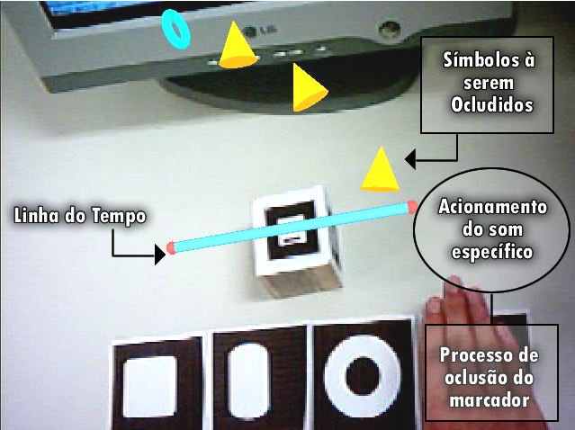
Ensino de música
Trabalhando o ritmo
Notes:
Faz uso de técnicas de oclusão de marcadores para interagir com o usuário. Quando o usuário coloca a mão sobre um dos marcadores previamente posicionados no ambiente, o sistema nota a ausência daquele marcador e executa uma ação, que neste caso é tocar a nota musical correspondente.
No momento em que um objeto toca a régua o usuário deve fazer a oclusão do símbolo correspondente e, ao ouvir o som, deixar o símbolo livre novamente para reconhecimento da câmera.
A área musical explorada por esta aplicação é a rítmica, pois o usuário precisa acionar os marcadores nos intervalos de tempo corretos para conseguir o resultado final esperado, ou seja, a melodia completa.

Slide 30
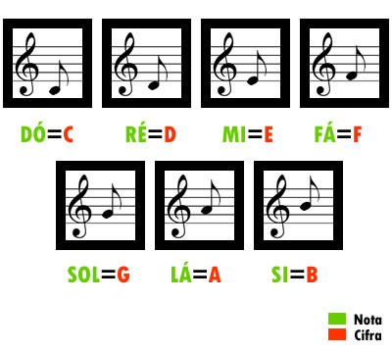
Ensino de música
Memorização das notas
Notes:
O marcador utilizado na aplicação consiste em um quadrado fixo, contendo as 5 linhas da notação musical, e uma parte móvel que permite alterar a posição vertical de um circulo nas linhas da notação. Com isso, é possível representar algumas notas musicais em seu ambiente natural que é a notação musical. É interessante ressaltar que essa parte móvel pode ser facilmente trocada por outra com um símbolo diferente, possibilitando representar além do tom a duração da nota.
O aprendizado se dá por múltiplos canais sensoriais, como a visão, o tato e a audição.

Slide 31
Ciências e Matemática
As vantagens proporcionadas pela utilização de RA também são exploradas nas diversas áreas da Ciência e Matemática
A principal utilização acontece na Matemática, especialmente na Geometria.
Notes:
As vantagens para o ensino e treinamento proporcionadas pela Realidade Aumentada também são profundamente exploradas para auxiliar estudantes nos estudos e avaliações das mais diversas áreas de Ciência e Matemática.
A disciplina de Matemática tem usufruído dos inúmeros benefícios da Realidade aumentada particularmente na área de Geometria. Isto porque um dos problemas tradicionalmente apresentado na literatura é o fato de os livros apresentarem ilustrações bidimensionais, o que dificulta ao aluno perceber a sensação tridimensional de imersão e profundidade

Slide 32
Aplicações de RA em geometria descritiva

Slide 33
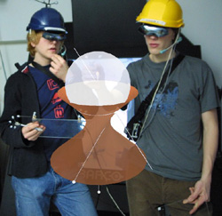
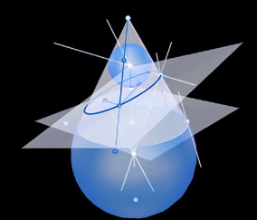
RA no ensino de Geometria Descritva
Construct 3D

Slide 34
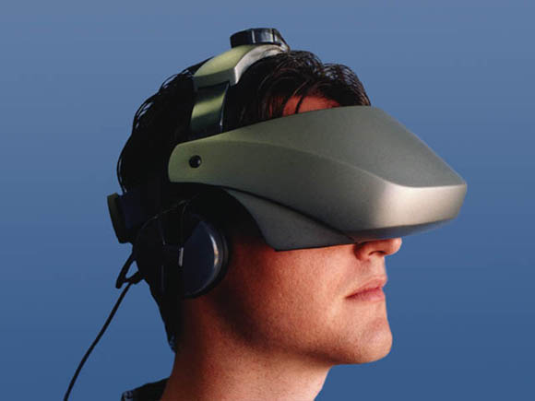
Construct 3D
Construct 3D foi desenvolvido na Áustria
Esse aplicativo é baseado em HMD
Notes:
Ele possibilita mensurar e analisar as estruturas dos elementos geométricos estudados

Slide 35
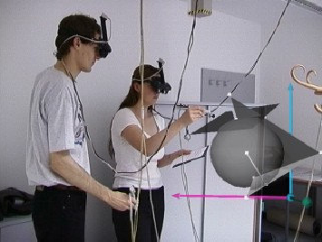
Construct 3D
Participação de 2 usuários com HMD, compartilhando um espaço virtual.
Permite construção de pontos, figuras geométricas tridimensionais.

Slide 36
Construct 3D
Autores dizem:
“Os estudantes trabalhando diretamente no espaço 3D podem compreender problemas e relações espaciais melhor e mais rápido que nos métodos tradicionais.”
“Construct 3D não foi criado para substituir o ensino tradicional e sim para se somar a estes.”

Slide 37
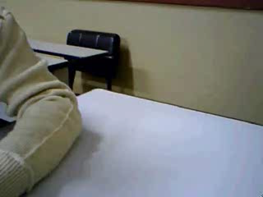
... também usado em Geometria Espacial
Escola pública do RJ

Slide 38
Aplicações com RA em física

Slide 39
Porque usar RA em física
Disciplina comum às escolas e a cursos técnicos
  eletrotécnica
  mecânica automotiva
  mecânica geral
Melhor compreensão dos alunos
  Existe aplicações prontas
      Eletromagnetismo (campos elétricos e magnéticos)
Notes:
Física é uma disciplina lecionada aos níveis de estudo (ensino médio, ensino técnico). Já foi feito aplicações com RA para essa disciplina, a princípio, apenas com os conceitos de eletromagnetismo.
Já existe aplicações prontas baseada nos conceitos de eletromagnetismo.
Com RA as linhas de campo geradas por cargas elétricas em repouso e em movimento, são muito mais fáceis de “visualizar” o campo e a entender as relações estabelecidas entre as cargas.

Slide 40
Dificuldade na aprendizagem
Conceito de campo magnético e suas fontes
Relacionada aos efeitos do campo magnético
Distinção dos estudantes entre
    campo eletrostático
    campo magnético estacionário
Como aplicar as leis do magnetismo
    Lei de Ampère [DONZELLI]
Notes:
A revisão bibliográfica para se conhecer as dificuldades de ensino-aprendizagem desses conceitos, foram retidas do artigo de DONZELLI

Slide 41
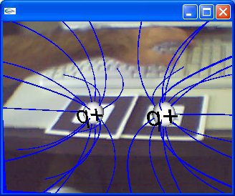
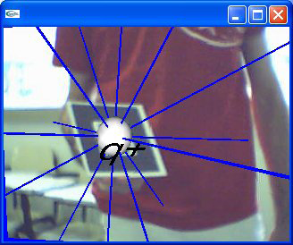
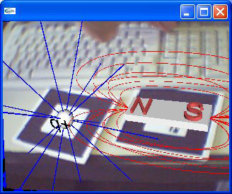
Exemplos
Notes:
Exemplos do projeto de DONZELLI que foi apresentado na 4ª mostra da UNIMEP e aprovado pelo CNPq
O projeto foi desenvolvido com o ARToolKit
Figura 1 mostra a imagem que o software exibe quando o usuário manipula um marcador que está associado a uma carga pontual positiva: as linhas de força aparecem como linhas azuis e estão no espaço tridimensional, portanto o usuário pode vê-las de todos os ângulos, bastando, para isso, girar o marcador.
A Figura 2 mostra o que acontece quando o usuário aproxima duas cargas pontuais positivas: as linhas de força de ambas interagem, repelindo-se.
A Figura 3 mostra o que ocorre quando se aproxima uma carga elétrica de um ímã: não há interação entre os campos.

Slide 42
Aplicações com RA em química

Slide 43
Porque usar RA em química
Novas tecnologias substituem representações estáticas
Proporcionam representações dinâmicas de modelos
Desenvolvem a compreensão conceitual dos estudos
Simulações interativas de reações químicas
Notes:
No Ensino de Química, as novas tecnologias estão vindo para substituir as representações estáticas anteriormente utilizadas, por ferramentas que proporcionam representações de modelos dinâmicos, proporcionando condições aos alunos de desenvolverem a compreensão conceitual dos estudos. Ainda é possível simulações interativas de reações químicas.

Slide 44
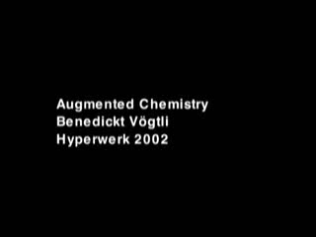
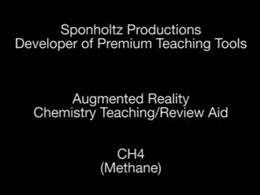
Aplicações existentes
Visualização de moléculas
Montagem de compostos orgânicos
Entendimento do Equilíbrio Químico
    Reação entre N₂O₄ e o NO₂
    Alterar variáveis de estado (temperatura, por exemplo)
    Observar os fatos devido às alterações de estado
Notes:
Conceitos de Equilíbrio Químico aplicativo no qual o aluno pudesse visualizar a reação entre N2O4 e o óxido nítrico (NO2), em uma simulação interativa, em que o aluno pudesse alterar variáveis de estado e observar a reação em escala microscopia. A transformação em que ocorre a formação de NO2 absorve calor, portanto, a formação de N2O4 libera a mesma quantidade de calor. Desse modo pode-se perceber que, pela adição ou retirada de calor, o sistema responde a essa perturbação realizando uma transformação. Esta ocorre em um sentido ou no outro, conduzindo o sistema a novo estado de equilíbrio. [SFALCIN].
No caso da química, por exemplo, dá para ver as moléculas em várias posições, é bastante elucidativo [CLARO]
Também há projetos que fazem a montagem de compostos orgânicos
Durante o Vídeo: É possível mostrar os compostos de várias maneiras (átomos, letras, etc.).
Em ambos os projetos já desenvolvidos, o ArToolKit foi a ferramenta utilizada.
Vídeo 2 é daqui

Slide 45
Aplicação em outras áreas
Biologia
  Análise da estrutura do DNA
Ensino a distância
  manipulação aumenta a impressão de presença em uma atividade a distância
História
  reconstrução de ambientes antigos
  gerar situações, inspecionar e participar do evento, contracenar com um personagem virtual
Notes:
Em biologia, a estrutura do DNA pode ser observada de forma tridimensional
História : reconstrução de ambientes antigos gerar situações, inspecionar e participar do evento, contracenar com um personagem virtual
Ensino a distância: a possibilidade de manipulação aumenta a impressão de presença em uma atividade a distância

Slide 46

Aplicação em outras áreas
Geografia
  mapas físicos justapostos sobre estatísticas
  Fontes de energia
Notes:
Na geografia, mapas físicos podem ser justapostos sobre estatísticas locais variadas, como densidade da população, renda per capita, minérios, indústrias, etc., sendo cada mapa associado a uma placa e a alternação entre as estatísticas controladas por uma placa especial, classificada como “placa de controle”.
Exemplos do funcionamento de fontes de energia pode ser abordados também.

Slide 47

Aplicação em outras áreas
Literatura
  Livro interativos
Notes:
Literatura: Livros interativos com realidade aumentada e som

Slide 48
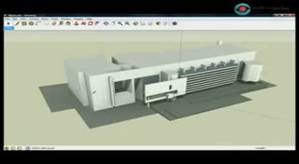
Aplicação em outras áreas
Arquitetura
  Visualização de estruturas arquitetônicas
Notes:
Arquitetura: estrutura de prédio, como é construído, por meio de marcadores na parede

Slide 49
“Quando estiverem disponíveis no mercado, como o PowerPoint, serão mais usados”.
Ezequiel Zorzal
Notes:
Referente a Realidade aumentada.

Slide 50
?
Notes:
Dúvidas?

Slide 51
Referências Bibliográficas
COSTA ,Rosa Maria E. M., RIBEIRO, Marcos Wagner S. – Porto Alegre - RS, Editora SBC – Sociedade Brasileira de Computação: Porto Alegre, 2009.
DONZELLI, Thiago de Matos. A Utilização da Realidade Virtual no Ensino de Conceitos de Física.
SFALCIN, S.L.S; ROGADO, J. A aplicação da realidade aumentada no ensino de química.
DONZELLI, Thiago de Matos. A Utilização da Realidade Virtual no Ensino de Conceitos de Física.
http://www.institutoclaro.org.br/observatorio/reportagens/detalhe/realidade-aumentada-e-reforca-interesse-de-alunos-em-escola-do-rio-de-janeiro
http://www.degraf.ufpr.br/artigos_graphica/AREALIDADE.pdf
http://www.ims.tuwien.ac.at/research/spatial_abilities/
http://www.institutoclaro.org.br/observatorio/reportagens/detalhe/realidade-aumentada-e-reforca-interesse-de-alunos-em-escola-do-rio-de-janeiro
http://www.tryon.ind.br/artigos/svr_drai.pdf
http://www.realidadeaumentada.com.br/artigos/WARV_Music.pdf
http://www.ckirner.com/paginas/flar-teste/Controheli6.html

Slide 52
Obrigado!

